Slide 1
7. razred
Rastojanje između dve tačke u koordinatnom sistemu

Slide 2
Rastojanje između dve tačke brojevne prave jednako
je apsolutnoj vrednosti razlike koordinata tih tačaka.
Zbog apsolutne vrednosti ne moramo Voditi računa
da li oduzimamo manji broj od većeg ili obrnuto, jer
je za bilo koja dva broja x i y.

Slide 3
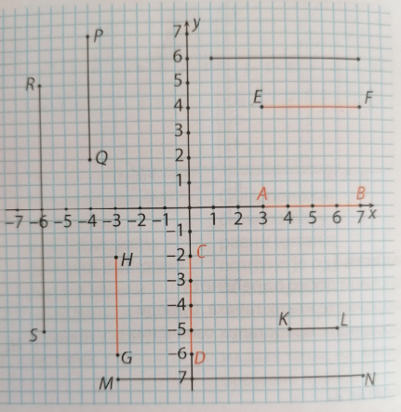
Primer 1: Rastojanje između tačaka A(3,0) i B(7,0)
prikazanih u koordinatnom sistemu sa desne
strane jednako je 4, jer je 4 = |7 – 3| = |3 - 7|
Isto toliko je i rastojanje između tačaka E(3,4) i F(7,4).
Vidimo i da je
CD = GH = 4, pri čemu je
C(0,2) D(0,6), odnosno
G(-3, -6) i H(-3, -2).

Slide 4
Zadatak 1(za vežbanje) : Odredi koordinate krajnjih tačaka duži koje su date u koordinatnom sistemu sa desne strane. Zatim odredi i dužinu sveke od datih duži. (slika na prethodnom slajdu)
Rastojanje između tačaka A(x₁, y) i B(x₂, y) jednako je AB = |x₂ - x₁ |.
Rastojanje između tačaka A(x, y₁) i B(x, y₂) jednako je AB = |y₂ - y₁ |.

Slide 5
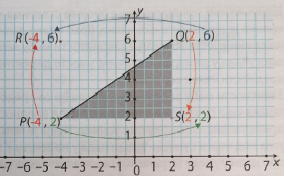
Primer 2: Odredimo rastojanje između tačaka P(-4,2) i Q(2,6). Primetimo najpre da duž PQ nije paralelna nijednoj od osa.
Međutim, ove dve tačke sa tačkom S(2,2) obrazuju pravougli trougao PQS. Dužina duži PS je 6,
|2 – (-4)|=6, dok je dužina duži QS jednaka 4, |6 - 2| =4.

Slide 6
Primenom Pitagorine teoreme dobijamo da je
Do istog rezultata dolazimo ako uzmemo u obzir
trougao PQR, gde je R(-4,6).

Slide 7
Zadaci za vežbanje:
1.Nacrtaj tačke A i B u koordinatnom sistemu i odredi dužinu duži AB ako je:
a) A(1,2) i B(-2,6) b)A(-1,-6) i B(4,6).
2. Odredi obim trougla čija su temena A(3,4), B(-3,-4) i C(2,8).

Slide 8
Do sledećeg časa vežbajte današnje zadatke,
ostanite zdravi, vedri i nasmejani . . .
Čuvajte najmilije!
Srdačan pozdrav, nastavnica
Marija Jeremić

